Slide 1
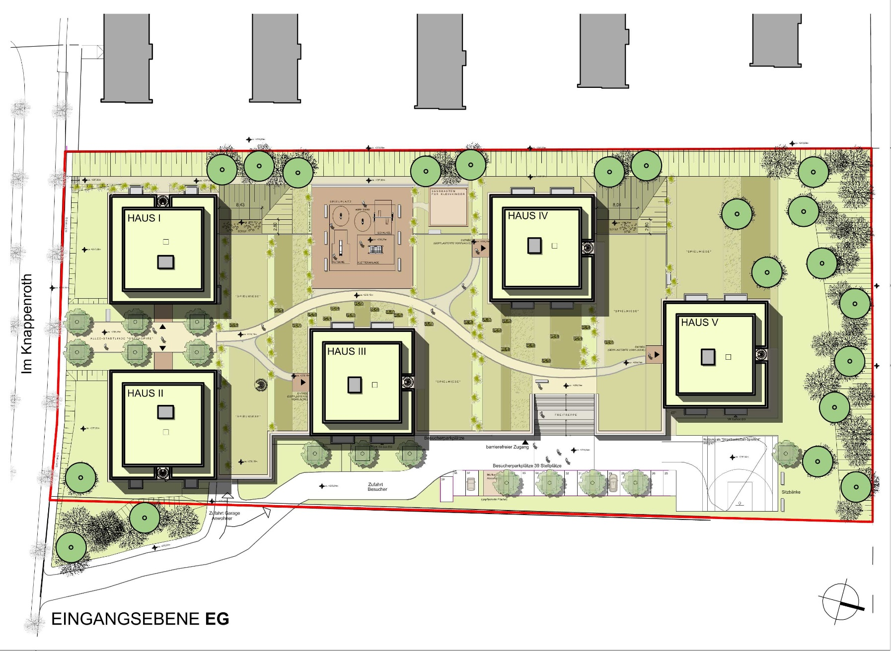
IM KNAPPENROTH II
Neubau von fünf
Mehrfamilienwohnhäusern
mit Garagenebene
34
Gebäude I-V
je 18 Wohneinheiten,
davon je 2 als Penthouse
und 4 barrierefrei
Wohnungsgrößen von 70 m²-120 m²
Gesamt 90 Wohneinheiten.
Entwurfsplanung
Entwurfsplanung – Darstellung der Anlage ist exemplarisch
Planung: KomCon GmbH - Stand 10.06.2016

Slide 2
Südansicht
Entwurfsplanung
Planung: KomCon GmbH - Stand 10.06.2016

Slide 3
Ostansicht
Entwurfsplanung
Planung: KomCon GmbH - Stand 10.06.2016

Slide 4
Ansichten Haus I + II
Entwurfsplanung
Planung: KomCon GmbH - Stand 10.06.2016

Slide 5
Ansichten Haus III - IV
Entwurfsplanung
Planung: KomCon GmbH - Stand 10.06.2016

Slide 6
Grundrisse Haus I
Entwurfsplanung
Planung: KomCon GmbH - Stand 10.06.2016

Slide 7
Übersichtslageplan
Wohnanlage
Knappenroth I
Entwurfsplanung
Planung: KomCon GmbH - Stand 10.06.2016

